Slide 1
Likita 1
Ndimbola epai ya baboti
Buku ya mateya mpo na balakisi/bapesi-toli (na esika ya banote)
Devware
Ba resources mpo na baboti, ezali na bansango ebele
Notes:
Kravene til kurset:
I dette møtet skal foreldrene informeres om deres rettigheter og plikter, barns rettigheter og lovverk som omfatter de som nye foreldre i et nytt land.
Møtet skal ivareta barn og foreldres rettssikkerhet i Norge:
Barn og unges rettigheter i Norge basert på Barnekonvensjonen og Grunnloven
Menneskerettigheter i Norge, foreldrenes rett til familieliv og barns rett til privatliv
Rett til et fritt og selvstendig liv med frihet fra vold og trusler (*se egen beskrivelse av komponent)
Lov om barn og foreldre
TIL KURSLEDER:
Dette kurset skal være et utgangspunkt for kursdagene, og skal dekke de områdene dere må igjennom i følge rettingslinjene, men må ikke være et ordrett manus.
Alle sidene kan tilpasses, og du laster bare ned powerpointen og gjør de endringene du måtte ønske.
Det er enkelte tema og slides som er lagt opp slik at dere må tilpasse slik at innholdet passer inn i deres kommune.
På møte 3 og 4 vil det være ønskelig at dere inkludere det som er relevant fra det foreldreveiledningsprogrammet du er sertifisert i, og som holdes i kommunene. Tenk gjerne på de dagene som en slags introduksjon til foreldreveiledning og tilpass deretter.
Identifiserer dere foreldre som er i behov av, og ønsker videre foreldreveiledning er det viktig at de får hjelp til å rekrutteres inn i det ordinære foreldreveiledningstilbudet som finnes i kommunen.
Det er fint om dere får til en dialog mellom dere kursledere for å skape refleksjon underveis i kurset.
Husk at dette ikke er et fullverdig kunnskapsbasert foreldreveiledningsprogram, men et kurs med hovedvekt på informasjon. Har dere mulighet til å holde ordinært foreldreveiledning vil det anbefales på det sterkeste. Vi anser dette kurset i første omgang som en pilot, og det vil bli revidert i henhold til følgeforskning og innspill fra dere som tester det ut, brukergrupper, fagfolk etc.
Lykke til!

Slide 2
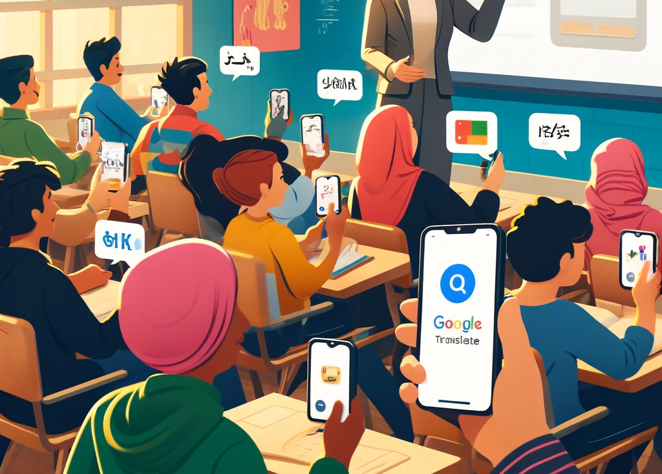
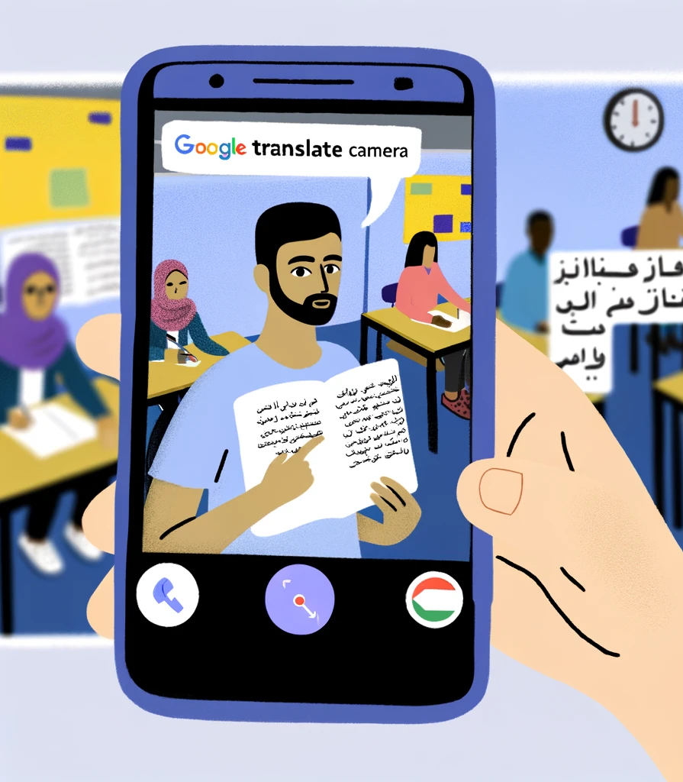
App: Google Translate
Salela fonction ya camera
Notes:
Her er en slide for å oppmuntre deltagerne til å bruke google translate om de trenger det.
Sett deg gjerne inn i denne appen selv, og test ut kamerafunksjonen. Når man «tar et bilde» av tekst på et språk man ikke forstår oversetter den direkte til et språk du forstår.

Slide 3

Boyei malamu na mateya ya baboti!
Nkombo:
Notes:
Skriv inn navnet ditt i powerpointen.
Først og fremst vil ønske deg som forelder og ditt barn velkommen til Norge.
Og Velkommen til foreldrekurs!
Mitt navn er...
-------------------------------------------------

Slide 4
Mpo na nini tozali na mateya ya baboti?
Baboti ebele babongi mpenza te!
Mibeko mpe balotomo oyo tosengeli koyeba lokola baboti na Norvège
Batoli ya malamu mpo na kosunga bana na makambo ya mpasi
Na wapi tokoki kozwa toli mpe lisungi, soki biso to mwana na biso azali na mposa ya lisalisi?
Notes:
Forslag til hva du kan legge vekt på:
Dette kurset handler om å ha barn i Norge.
Det er fire timer med informasjon om foreldre og barn i Norge, du vil lære hvordan vi ser på barn og familieliv her, hvilke offentlige tjenester vi har og hvordan disse er organisert. Kursets tilbys for at foreldrene blir tryggere i foreldrerollen her i landet og vet hva de kan forvente av skolesystemet og andre tjenester som hjelper og støtter barn og foreldre. I kurset vil du få tips om nettsider med mer info, og brosjyrer og informasjon som kan være greit å spare på til senere når du kan få bruk for det.
Nå har dere akkurat ankommet Norge. Vi vet at slike endringer er belastende for alle voksne. En måte å bli trygge voksne på er å lære litt om lover og regler her i Norge. Målet vårt er at denne kunnskapen skal gjøre dere tryggere for barna dere. Vi tenker at tryggere voksne også gir tryggere barn.
1. Alle I dette rommet har med seg sin historie, og sine vaner om hvordan det er å være foreldre. Og dette kurset er for å gjøre det lettere å være foreldre I Norge (få tydelig frem at det IKKE er fordi man betviler evnen til å være foreldre eller at man nå må lære seg å være foreldre på en god mate). For oss er det viktig at vi I dette kurset lager en så trygg atmosfære som mulig, og at dere vet at dette ikke er et sted hvor du kan si noe ”galt” eller blir vurdert.
2. Ett viktig mål med dette kurset er å bli kjent med lover og rettigheter dere må kunne som foreldre i Norge.
3. Det dere har til felles bortsett fra å være foreldre er at dere har vært nødt til å flykte der dere kommer fra sammen med familien deres. Det er forståelig at det har vært vanskelig, og at det kan være vanskelig å vite hvordan en skal støtte og trygge barn som har vært igjennom mye vondt, og som må tilpasse seg, mens man selv står i mange vansker. Det vi ønsker her er å gi forståelse og noen gode råd for å støtte barn som har det vanskelig, enten på grunn av noe de har opplevd, eller fordi det er vanskelig å finne seg til rette i et nytt land, evt begge deler, osv.
4. Ikke minst ønsker vi at dere skal få tilgjengelig informasjon om hvor en kan søke hjelp om det er noe man ønsker hjelp til.

Slide 5
Programe ya lelo
Koyebana
Bomoi ya libota na Norvège
  Balotomo ya bato
  Boyokani ya Balotomo ya Bana
  Mibeko mpe balotomo mosusu
Na wapi nakoki kozwa yango?
Devware
Notes:
Barn har gode rettigheter i Norge og med det følger noen goder for deg som er forelder og noen plikter. Dette skal vi snakke om i dag.
De to første kursdagene vektlegger informasjon om hvordan det er å være foreldre i Norge (de to siste har mer tid til refleksjon og egne erfaringer). Vi kommer til å bruke en del tid på å bli kjent med lover og regler. I dag skal vi se nærmere på familieliv i Norge, og hvordan menneskerettighetene og barnekonvensjonen spiller inn i det norske samfunnet.
Vi skal også se litt kort på ulike tjenester som kan være til hjelp før vi avslutter dagen med en hjemmeoppgave.

Slide 6

Koyebana
Nani azali kosangana na mateya oyo?
Nkombo
Mpo na nini to ndenge nini ozwaki nkombo na yo?
Notes:
Instruksjon til kursleder: Denne oppgaven er for å trygge rommet litt, at deltagerne blir litt mer kjent med hverandre og dere. Ideelt sett bør man sette av litt tid til dette, men har dere bare en time eller lignende til rådighet er det forståelig at dere ikke bruker lang tid på dette, da det er en del annet materiale dere skal igjennom i dag. Den korte bli kjent øvelsen som er på sliden her bør ikke ta for mye tid, har du mange deltagere kan du droppe den helt. Alternativt kan du legge inn en annen øvelse som du kjenner fra før, eller alternativ øvelse som ligger vedlagt kalt «minneboksen» (som tar mer tid).
Det er viktig at deltagerne ikke kjenner seg presset til å dele for mye, for tidlig, eller at det føler at dette er noe de må prestere eller blir vurdert på.

Slide 7
Koyebana - ngalasisi
“Lopango ya Kokanga makambo na moto”
Lobela lisolo to likambo moko ya malamu oyo ezali ntina mingi mpo na yo
Ekoki kozala na ndakisa, mosala olingaka mingi, feti oyo ezali ntina mpo na yo, to likambo moko ya ntina na bomoi na yo
Notes:
Alternativ øvelse
Øvelse: "Minneboksen"
Formål: Fremme forståelse og fellesskap blant deltakerne uten å kreve deling av for personlig eller sensitiv informasjon.
Materialer:
En boks eller en beholder
Små lapper eller kort
Penner
Beskrivelse:
Introduksjon: Fortell deltakerne at de vil delta i en aktivitet kalt "Minneboksen", hvor de kan dele et positivt minne eller en erfaring som har en spesiell betydning for dem. Dette minnet kan være noe så enkelt som en favorittaktivitet, en høytid de feirer, eller et sted de elsker.
Forberedelse: Gi hver deltaker en liten lapp eller et kort og en penn. Be dem skrive ned et positivt minne eller en erfaring som de føler seg komfortable med å dele. Fortell dem at de ikke trenger å skrive navnet sitt, med mindre de ønsker det.
Deling: Be deltakerne om å brette lappene sine og legge dem i boksen. Rist boksen for å blande lappene.
Samtalestarter: Trekk lapper en etter en fra boksen og les dem høyt for gruppen. Etter hvert minne, bruk noen minutter til å la deltakerne uttrykke tanker om dette minnet eller stille spørsmål, hvis de ønsker. Dette gir rom for dialog, men på en strukturert og trygg måte.
Refleksjon: Avslutt øvelsen ved å reflektere over mangfoldet og likhetene i minnene som ble delt. Dette kan styrke fellesskapsfølelsen og gi en dypere forståelse av hverandres bakgrunner og kulturer.
Fordeler:
Deltakerne deler bare det de føler seg komfortable med.
Aktiviteten krever ikke direkte personlig eller sensitiv informasjon.
Oppmuntrer til lytting og felles forståelse.
Denne øvelsen tilbyr en skånsom måte for deltakerne å bli kjent med hverandre, samtidig som den legger grunnlaget for et trygt og inkluderende læringsmiljø.

Slide 8
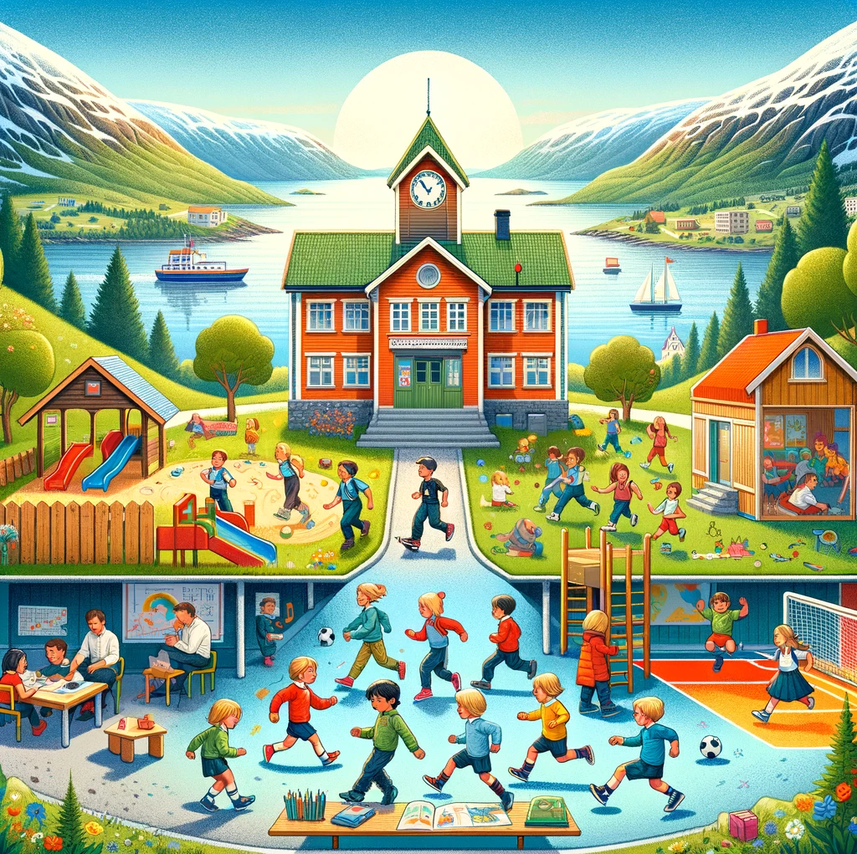
Bana na Norvège
Lokola moboti na Norvège, okokutana na masanga ebele ekeseni:
  Kliniki
  Monganga
  Maternelle
  Club ya Nsima ya Eteyelo (SFO)
  Sport mpe Misala ya kominanola
Notes:
Det kan være overveldende å bli kjent med et nytt system i et fremmed land. Det er mange instanser man er innom, mange nye folk man må forholde seg til. Sannsynligvis er det en del ting som gjøres forskjellig fra der du kommer fra. Vi skal i dag gå litt igjennom de ulike instansene man kommer i kontakt med som foreldre i Norge.
Så hvordan er det å være barn i Norge? Hva er de typiske stedene barn er i Norge?
Alle små barn blir fulgt opp av helsestasjonen. Alle har en fastlege som en kontakter ved sykdom eller plager.
De aller fleste barn går i barnehage,
Alle barn går i skole, og mange er i skolefritidsordning, AKS, SFO, (Bruk det navnet som dere bruker i deres kommune)
Utenom skole og barnehage er det mange tilbud til barn I Norge som mange barn deltar i. Dette er organiserte aktiviteter som trening til fotball, musikk/intrument undervisning, kor, dans, klatring.
Neste gang skal vi bli litt mer kjent med alle disse instansene.
TIPS : Det er lurt å forenkle presentsjonen så mye som mulig. Her kan du for eksempel fjerne ”skolefritidsordning” og “AKS” om dere I deres kommune bruker “SFO”.

Slide 9
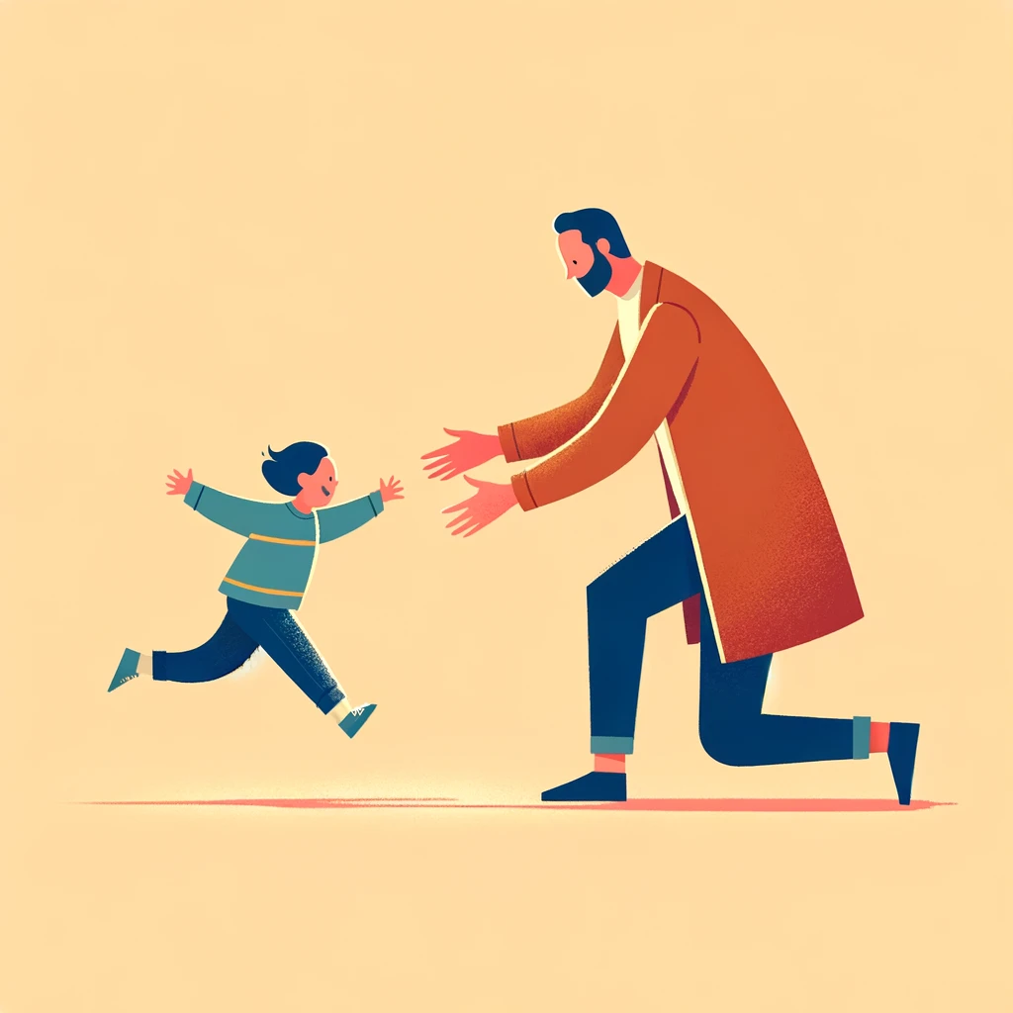
Ebongiseli ya kotyelana motema
Mpo na bolamu ya bana mpe ya baboti
Mibeko mpe malako ekambaka
Balotomo ya bana
Balotomo ya baboti
Balotomo mpe mikumba ya baboti
Notes:
Alle disse tjenestene er opptatt av at barna har det bra, og det er viktig å vite om noen lover og regler som regulerer plikter en har som foreldre og rettighetene barna har. I tråd med menneskerettighetene er det slik at systemene i Norge er basert på tillit. Hva menes med det? Jo, at man blir bedt om å svare på spørsmål og kontakt fra ulike tjenester som helsestasjon og skole, og at man forventes å svare ærlig på det. Folk i Norge har generelt en høy grad av tillit til at systemene vil en vel, og at de er der for vårt beste.
Det er en del lover og regler som er grunnlaget til denne tilliten, Alle systemene forholder seg til Norges lover, og de regulerer barnas rettigheter og foreldrenes rettigheter og plikter. La oss starte med å se litt nærmere på menneskerettighetene.

Slide 10

Balotomo ya bato
Notes:
Vis gjerne denne filmen for å få en kort forklaring på menneskerettighetene,
Denne filmen kan også brukes for å fortelle om menneskerettighetene om du har deltagere som kan norsk.
https://vimeo.com/774728066

Slide 11

Boyokani ya Balotomo ya Bana
Bato nyonso oyo bakokisi nanu te mibu 18 bazali bana
Mikili presque nyonso na mokili mobimba etya maboko na Boyokani oyo
Ekotaki na mobeko ya Norvège na 2003
Notes:
I tillegg til menneskerettighetene er barnekonvensjonen viktig å kjenne til. Konvensjonen slår fast at alle mennesker under 18 år er barn, og omfattes av barnekonvensjonen.
Nærmest alle land i verden har sluttet seg til barnekonvensjonen.
Barnekonvensjonen er en avtale som skal sikre at alle barn skal ha de samme grunnleggende rettigheter.
Til kursholder:
Du kan for eksempel lese deg opp på barnekonvensjonen på UNICEF sine sider her: https://www.unicef.no/vart-arbeid/internasjonalt/barnekonvensjonen
Eller på barneombudets sider: https://www.barneombudet.no/for-barn-og-unge/barnekonvensjonen
Handouts til dette temaet finner du for eksempel her: https://www.reddbarna.no/content/uploads/sites/4/2024/02/BK_plakat_BOKMAL-3.pdf
Denne siden er på norsk, men de kan bruke google translate for å oversette direkte.
Enkel plakat: https://www.plan-norge.no/vaart-arbeid/barnekonvensjonen/barnekonvensjonen-plakat-i-posten
.

Slide 12
Boyokani ya Balotomo ya Bana
Kobatela na lolenge nyonso ya kotyola
Mikolo basengeli kosala makambo mpo na bolamu ya mwana
Bana bazali na lotomo ya kozala na identite na bango moko
Bana nyonso bazali na lotomo ete bayoka bango mpe batya likebi na makanisi na bango
Notes:
Her er det fint om dere går kort igjennom noen av rettighetene og hva det vil si i praksis. Bruk eksempler som er relevant for gruppen. (Hent ut de eksemplene du synes passer best for eksempel fra sidene til Unicef eller barneombudet.).
Et eksempel er at barn har rett til å bli beskyttet mot diskriminering. Det vil si at barna skal være likeverdige i skole, og i samfunnet øvrig uavhengig av kjønn, alder, religionstilhørighet, eller hvem de forelsker seg i, og ingen har lov å behandle barn forskjellig på grunn av hvem de er.
Et annet eksempel er «til barnets beste», som betyr at alle bestemmelser som omhandler barn skal gjøres til deres beste, enten om det er snakk om bestemmelser for et enkelt barn, eller en gruppe barn i for eksempel kommunen
Alle barn skal ha mulighet til å si sin mening hjemme, på skolen, eller i andre sammenhenger. De skal bli lyttet til og tatt på alvor. Det betyr ikke at barnet alltid skal få det som de vil, men de skal få ha muligheten til å si sin mening,
(Bildet som er her er plakaten du kan du også printe ut som handout fra: https://www.unicef.no/vart-arbeid/internasjonalt/barnekonvensjonen )

Slide 13
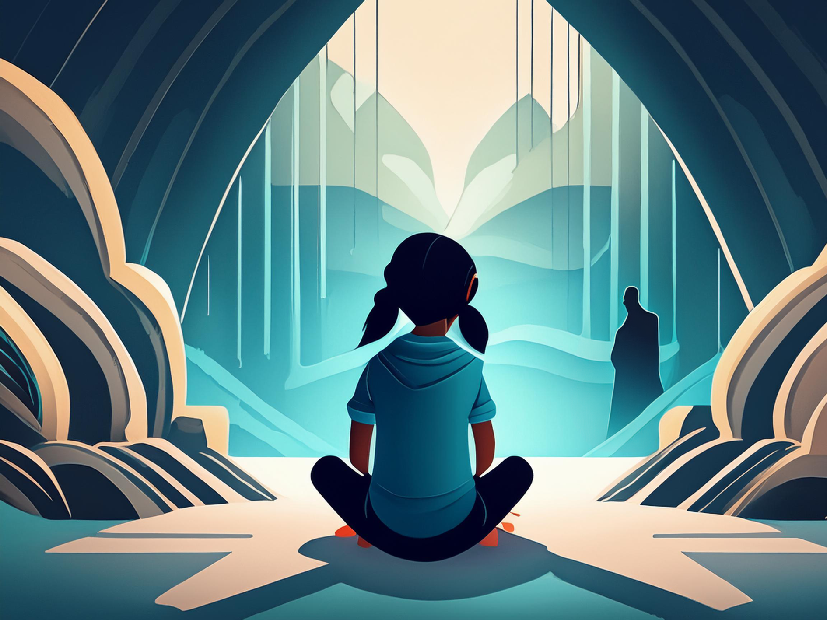
Lotomo ya kozala na bomoi ya lipanda kozanga babangisa bango to mobulu
Bana mpe mikolo nyonso bazali na lotomo ya kozala na bomoi ya lipanda kozanga mobulu mpe kobangisa bango
Kobetala, kobangisa mpe kopesa bana nsomo ezali monyokoli mpe epekisami
Balolenge ekeseni ya mobulu:
  Ya nzoto
  Ya makanisi
  Kolandela mabe makambo ya bomoi
Notes:
Her skal vi dvele litt ekstra ved retten til å ha et selvstendig liv uten vold og trusler, og hva det vil si. I Norge er det å forbudt å utsette voksne eller barn mot trusler og vold.
Vold blir definert som både fysisk og psykisk vold, og negativ sosial kontroll. Her ønsker vi at dere stopper litt opp ved dette og finner på eksempler som viser ulike former for vold.
For eksempel:
Oppdragervold er ikke lov, ikke lov å slå eller fysisk straffe barn.
Psykisk vold, ikke lov å true noen til å gjøre noe.
Ikke lov å holde noen tilbake fra å kunne leve fritt, ved å for eksempel ikke la barna velge venner selv, eller hindre partneren din i å ha et sosialliv.
https://www.barneombudet.no/for-barn-og-unge/dine-rettigheter/vold-og-overgrep
Forslag til temaer å gå mer inn i:
Hva er vold?
Vold er et overgrep mot andre.
Vold er alle handlinger som påfører en annen skade, smerte eller redsel.
Vold kan være fysisk, psykisk, latent, seksuell og materiell.
Hva er vold i nære relasjoner?

Slide 14
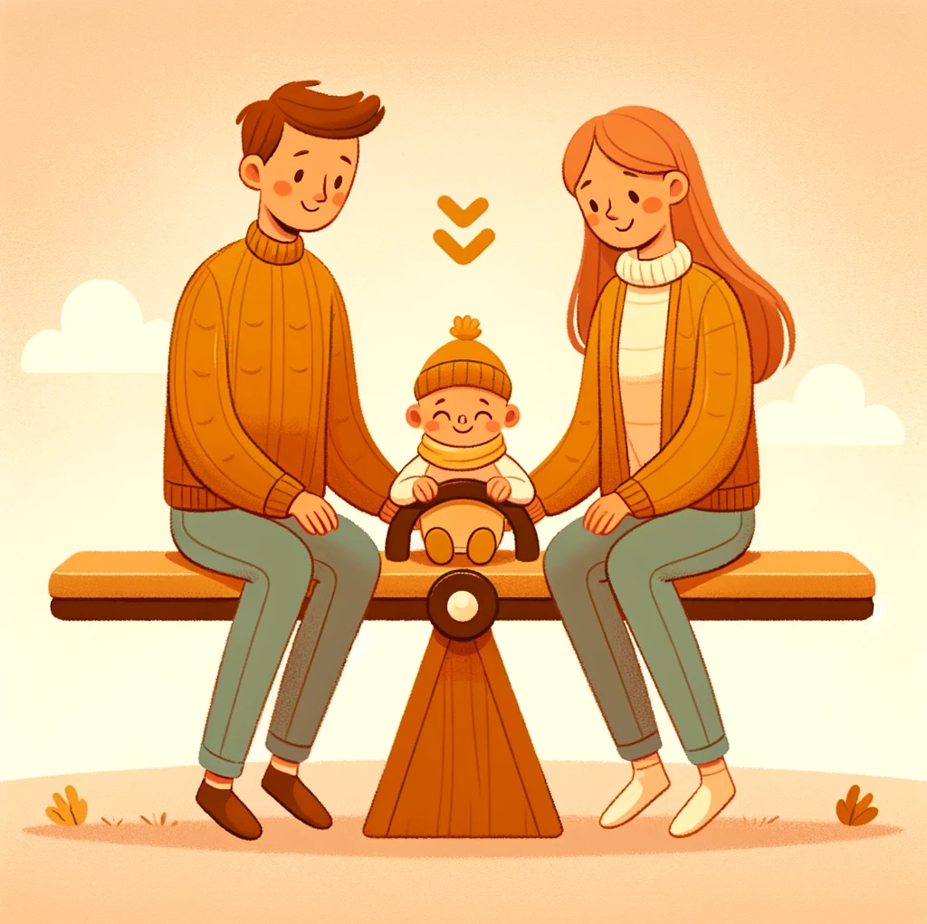
Mobeko ya Bana mpe Baboti
Baboti bazali na lotomo ya kozwa mokano ya bana na oyo etali makambo na bango moko
Esengeli kosalela mokumba ya moboti na kolanda bamposa mpe matomba ya mwana
Bana bazali na mposa ete bayoka bango
Baboti basengeli kotya likebi na makanisi ya bana na kolanda mbula mpe bokoli na bango
Mobeko etali lisungi ya legale ya ofele soki ezali ntina
Notes:
Her kan illustrasjonen brukes for å vise at foreldrene sitter med likt ansvar.
Foreldreansvar er den rett og plikt foreldre har til å bestemme for barnet i personlige forhold. Foreldrene skal utøve foreldreansvaret ut fra barnets behov og interesser. Når barnet blir eldre skal foreldrene legge økende vekt på barnets mening i takt med barnets alder og modenhet.
Et eksempel på dette kan være at foreldre har plikt og rett til å bestemme hvor barna skal bo, hvilken skole de skal gå på osv. Hvis foreldrene har felles foreldreansvar, må begge være enige i viktige beslutninger om barnet. Foreldre med foreldreansvar bestemmer navn til barnet, om barnet skal meldes inn i et trossamfunn, spørsmål om helsehjelp osv. Det vil si at begge må være enig om en for eksempel skal lage nytt pass til barnet, flytte ut av skolekretsen eller ta barnet med til utlandet om man har delt foreldreansvar.
Barnets mening om disse tingene bør vektlegges i økende grad i takt med alder. For eksempel vil en 12. åring ha rett til å uttale seg om hvor en vil bo om foreldrene bor separat, og en på 15 kan selv bestemme om hen vil være medlem av et trossamfunn.
Er det slik at en har behov for rettshjelp ved for eksempel tvist ved foreldrekonflikt ved skilsmisse eller lignende kan en få hjelp til dette om det er nødvendig (Lov om fri rettshjelp).
Fri rettshjelp etter denne lov er en sosial støtteordning med formål å sikre nødvendig juridisk bistand til personer som ikke selv har økonomiske forutsetninger for å kunne ivareta et rettshjelpsbehov av stor personlig og velferdsmessig betydning.

Slide 15
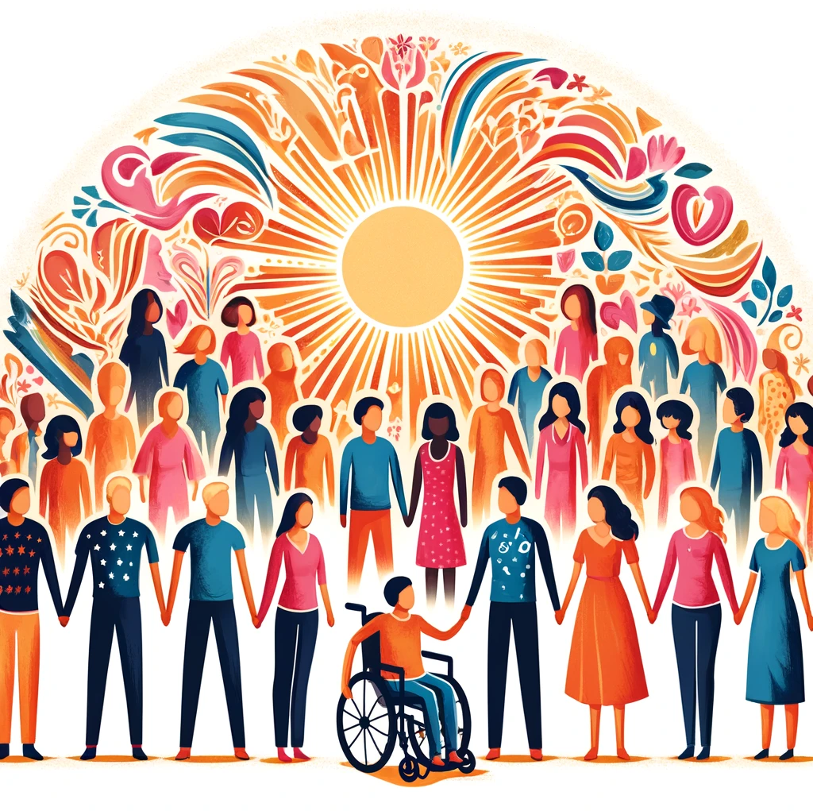
Balotomo ya ndenge moko
Mobeko ya Norvège ebatelaka bato nyonso oyo bazali mingi kozanga kotalela:
Kimwasi to kimobali
Ekolo
Ndenge bapona kosangisa nzoto (nani akangamaka na nani mpe alingaka nani)
Lingomba
Nivo ya kosala
Notes:
I tråd med menneskerettighetene er det viktig at alle mennesker I Norge har like rettigheter
Det gjelder for kvinner og menn – uavhengig av legning, uavhengig av religionstilhørighet, uavhengig av nedsatt funksjonsevne, sykdom (m.m...)
Det kan være lurt å snakke om hvordan det er å være en minoritet generelt, om deltakere har opplevd diskriminering basert på deres tilhørighet til en minoritetsgruppe, og at rettigheter ikke er hugget i stein .
Når en minoritet fratas sine rettigheter, så følger andre etter.
Verning av skeives rettigheter (altså minoritetsrettigheter) betyr også at rettigheter til andre minoriteter (f eks muslimsk tro) er ivaretatt.
Vi snakker også om at regnbueflagget symboliserer mangfold, felleskap, kjærlighet, og frihet til å definere sin identitet - dette er verdier som alle kan relatere til

Slide 16

BATO NYONSO bazali na balotomo ya ndenge moko
Elembo ya Monana elakisi bonsomi mpo na kolimbola identité, communauté, bokeseni, mpe bosangani ya bato
Kotyola ezali kosalela moto makambo na ndenge ekeseni mpo na lingomba, ekolo, kimwasi to kimobali, mbongwa ya mosala to ndenge apona kosangisa nzoto
Tondimaka ata moke te kotyola epai ya bato oyo bazali mingi te
Notes:
Stikkord til manus :
I tråd med menneskerettighetene er det viktig at alle mennesker I Norge har like rettigheter
Det gjelder for kvinner og menn – uavhengig av legning, uavhengig av religionstilhørighet, uavhengig av nedsatt funksjonsevne, sykdom (m.m...)
Når vi holder kurs, så snakker vi om hvordan det er å være en minoritet generelt, om deltakere har opplevd diskriminering basert på deres tilhørighet til en minoritetsgruppe, og at rettigheter ikke er hugget i stein .
Når en minoritet fratas sine rettigheter, så følger andre etter.
Verning av skeive rettigheter (altså minoritetsrettigheter) betyr også at rettigheter til andre minoriteter (f eks muslimsk tro) er ivaretatt.
Vi snakker også om at regnbueflagget symboliserer mangfold, felleskap, kjærlighet, og frihet til å definere sin identitet - dette er verdier som alle kan relatere til

Slide 17
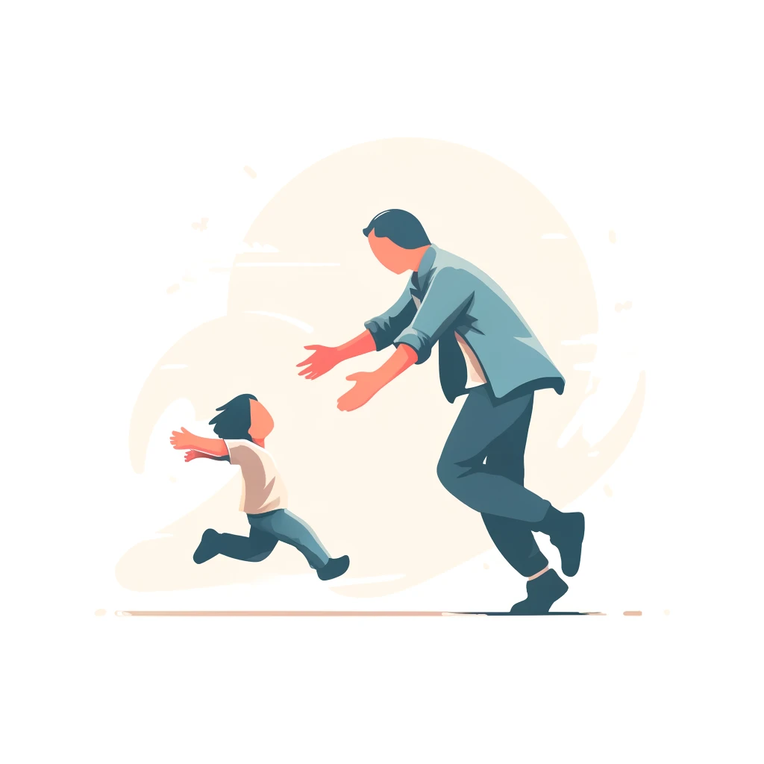
Baboti batyaka motema = bana batyaka motema
Baboti bazali na mokumba monene ya kosala ete bana bamiyoka na libateli
Kasi, baboti basengeli mpe na mposa ya lisungi mpo na bamiyoka na libeli na mokumba na bango
Lisungi ekoki kopesama na ebandeli soki lisungi ezali ntina (endres)
Notes:
Stikkord til manus:
Basert på menneskerettighetene så legges det mye vekt på trygghet for foreldre i Norge.
Å komme til et nytt land oppleves gjerne utrygt både for foreldre og barn (si noe allemenngyldig her om trygghet å det å være foreldre..?)
Foreldre har ansvar for å støtte barn...
----------------------------------------------
Foreldre har ansvaret for å støtte barns utvikling. Gi trygghet, kjærlighet og grenser.
Vi er opptatt av å støtte foreldrene å bli så gode de kan, og derfor spør både helsesøster, barnehagepersonalet og skolepersonalet om hvordan det går med foreldrene – vi vil hjelpe til tidlig – før barn og foreldre får større problemer. Foreldre med norsk bakgrunn eller innvandrerbakgrunn får den samme oppfølgingen.

Slide 18
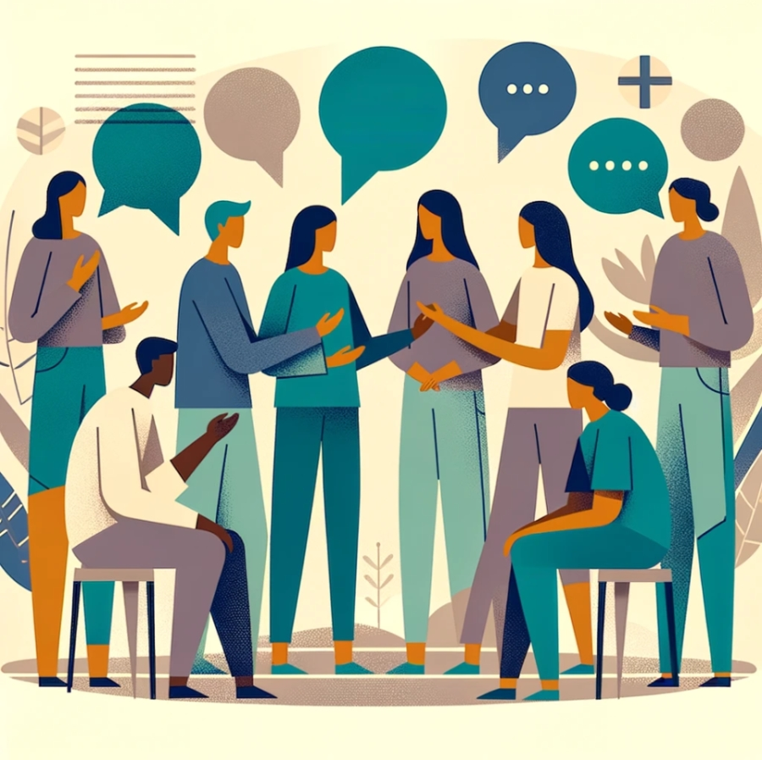
Malako mpo na baboti
Malako mpo na baboti – ezali nini?
Ezali disponible mpo na baboti nyonso, kaka ba refugié te
Notes:
Fortell litt om hva slags foreldreveiledningstilbud som finnes i deres kommune.
Hvordan det er lagt opp?
Hvem er det typisk som deltar?
Hvordan en melder en seg på?
Målet med denne sliden er å gi informasjon om at det finnes tilbud som er ment å være en støtte i foreldrerollen. At det er noe alle kan melde seg på, og at en ikke trenger å ha problemer for å delta.

Slide 19
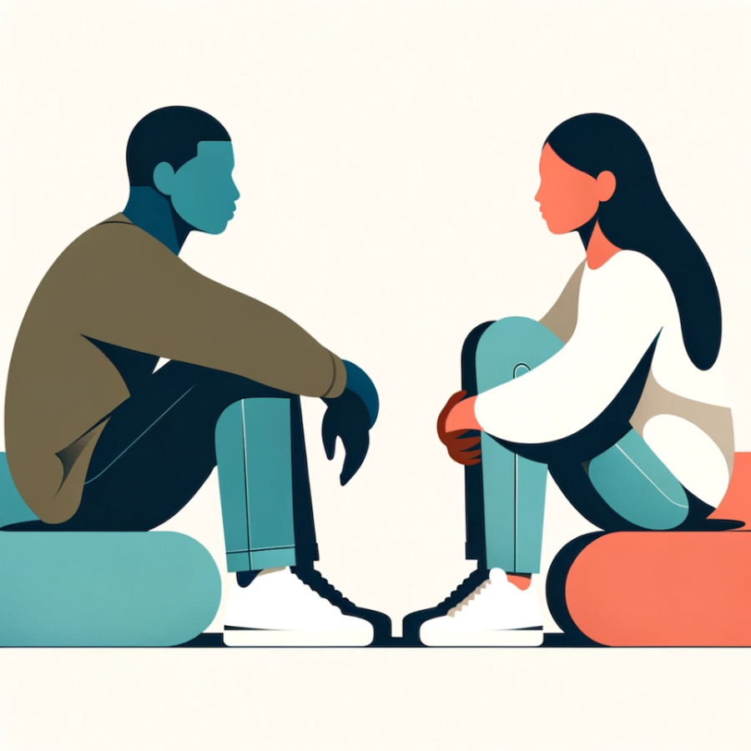
Nakoki kosolola na nani?
Misala ya Ba Refugié
Misala ya municipale
Misala ya Bolamu ya Bana
Biro ya Bolamu ya Libota
Eteyelo
Misala ya Kolongono ya Nzoto
Masanga ya bolingo malmau mpe réseauxya baboti
Tokoyekola makambo mingi etali misala oyo na mbala ezali koya
Notes:
Skriv inn relevante tjenester dere har I kommunen.
Stikkord til manus:
Foreldre er ikke alene med oppgaven
Det er flere steder hvor du kan be om hjelp når du har spørsmål slik som flytkningetjenesten, kommunale tjenester, barnevernstjenesten (viktig å få nevnt allerede første kursdag), skolehelsetjenester, helsestasjon m fl.

Slide 20

Devware/kokanisa
Kokanisa
  Omoni bokeseni moko kati ya ndenge kozala moboti na mboka na yo na ndenge ya kozala moboti na Norvège ezalaka?
  Ozali na mituna na ntina ya ebongiseli ya Norvège?
  Ezali na makambo ezali kotungisa yo etali kozala moboti na Norvège?
Notes:
Alternativ til hjemmeoppgaven.
Hjemmeoppgave: "Mitt nye samfunn"
Formål: Oppmuntre foreldrene til å reflektere over deres egne behov, bekymringer og opplevelser med det offentlige systemet i Norge, samt å sammenligne og kontrastere dette med erfaringer fra deres hjemland.
Oppgavebeskrivelse:
Personlig kartlegging:
Behov: Be foreldrene om å tenke på og notere ned hvilke offentlige tjenester de føler at de trenger mest i sitt nye liv i Norge. Dette kan inkludere helsetjenester, utdanning for barna, språkopplæring, juridisk hjelp, eller sosial støtte.
Bekymringer: Oppfordre dem til å reflektere over eventuelle bekymringer de måtte ha om å bruke offentlige tjenester i Norge. Er det språkbarrierer, kulturelle forskjeller, eller kanskje frykt for diskriminering?
Forskjeller: Be dem sammenligne og reflektere over hvordan offentlige tjenester fungerer i Norge sammenlignet med deres hjemland. Hva er bedre? Hva savner de?
Fotoutfordring:
Gi foreldrene i oppdrag å ta en tur i nærmiljøet hvor de bor og ta bilder av steder som representerer offentlige tjenester (som et bibliotek, en skole, et helsesenter). Målet er å hjelpe dem å bli mer kjent med tjenestene rundt dem og se dem i et nytt lys.
Be dem om å velge ett bilde de liker best og skrive en kort tekst om hvorfor dette stedet virket interessant eller viktig for dem.
Delingsmulighet:
Neste kursdag, gi mulighet for de som ønsker å dele bildet og tankene sine med gruppen. Dette kan bidra til å åpne opp for deling av erfaringer og tips om bruk av offentlige tjenester blant foreldrene.
Instruksjoner til hjemmeoppgaven:
Forsikre foreldrene om at oppgaven ikke er obligatorisk, men at den er ment som en måte å hjelpe dem på i deres tilpasning til livet i Norge.
Oppfordre dem til å være kreative og ærlige i sine refleksjoner.
Minn dem på at alle personlige refleksjoner vil bli behandlet med respekt og konfidensialitet.
Denne oppgaven kombinerer personlig refleksjon med en praktisk, engasjerende aktivitet som fotoutfordringen, noe som kan gjøre refleksjonsprosessen mer lystbetont og mindre formell.

Slide 21
Balien mpe ba adresi ya ntina
Foreldrehverdag.no
Littsint.no
(Fyll inn de som er relevant av telefonnummer, linker og adresser)
Notes:
Stikkord til manus:
Dette var det vi hadde for i dag
Her følger det en del lenker til sider på internett dere kan finne mer informasjon
-----------------------------------------------------------------

